Slide 1
Tuần 23
Bài 49: So sánh các số trong phạm vi 100
TOÁN 1

Slide 2
KHỞI ĐỘNG

Slide 4
KHÁM PHÁ

Slide 5
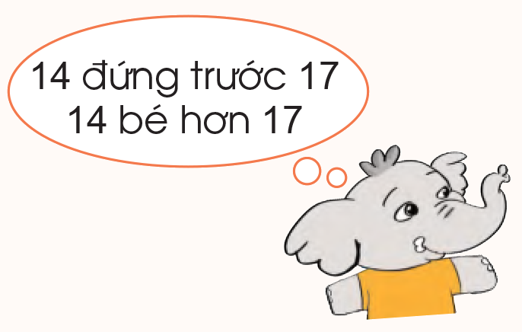
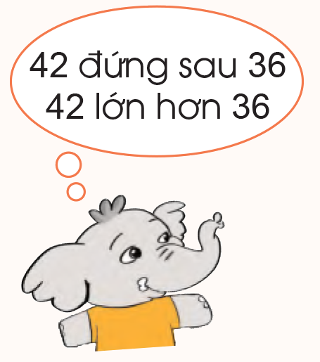
14 < 17
42 > 36

Slide 6
61 | 62 | 63 | 64 | 65 | 66 | 67 | 68 | 69 | 70
71 | 72 | 73 | 74 | 75 | 76 | 77 | 78 | 79 | 80
81 | 82 | 83 | 84 | 85 | 86 | 87 | 88 | 89 | 90
91 | 92 | 93 | 94 | 95 | 96 | 97 | 98 | 99 | 100

Slide 7
THỰC HÀNH
LUYỆN TẬP

Slide 8
1
a) Điền số thích hợp vào ô trống
9
10
12
15
16
18

Slide 9
1
b) Điền dấu > < =
<
>
<
>

Slide 10
2
a) Điền số thích hợp vào ô trống
30
50
60
70
90
100

Slide 11
2
b) Điền dấu > < =
<
<
>
=

Slide 12
VẬN DỤNG

Slide 13
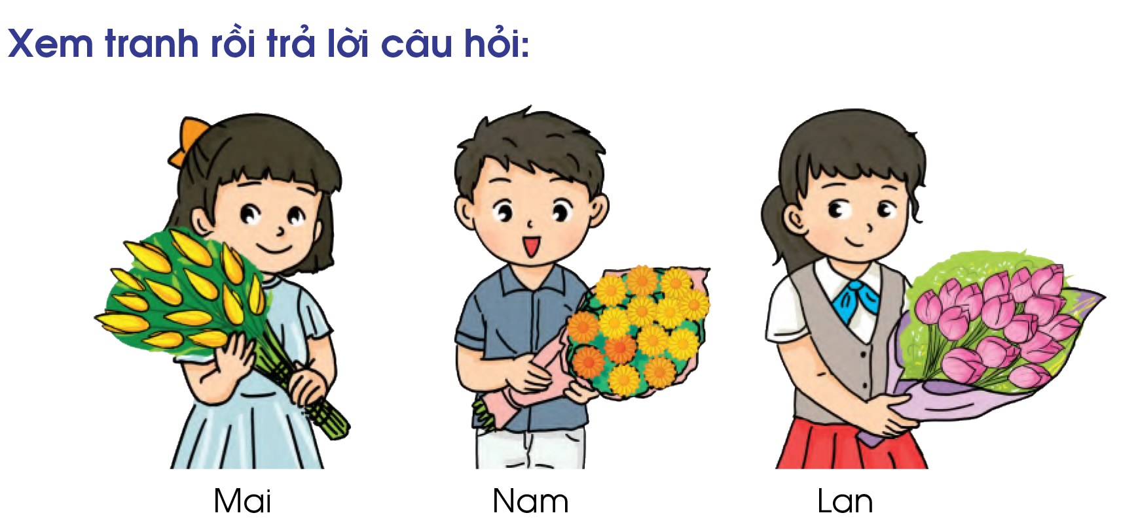
14
13
15
Bạn Lan
a) Bó hoa của bạn nào có nhiều bông hoa nhất?
b) Bó hoa của bạn nào có ít bông hoa nhất?
Bạn Mai

Slide 14
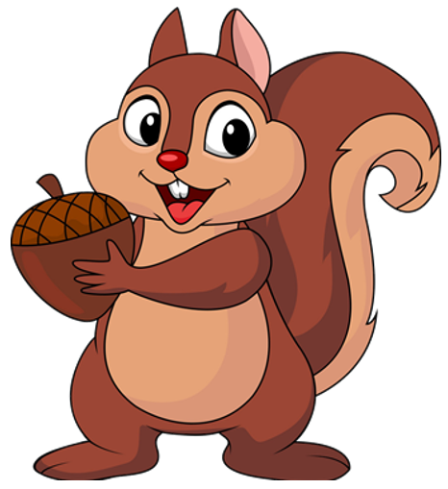
Sóc nâu và hạt dẻ
Chào các bạn mình là sóc nâu, hôm nay các bạn giúp mình lấy những hạt dẻ ngon nhé ^^

Slide 15
HƯỚNG DẪN
Click vào “Bắt đầu” để bắt đầu trò chơi.
Mỗi hạt dẻ tương ứng với 1 câu hỏi.
Click vào số bên trên hạt dẻ để đến câu hỏi.
Chọn đáp án bằng cách click vào màn hình.
Sau khi chọn đáp án đúng GV click vào chú sóc ở góc phải để quay về màn hình chính cho sóc ăn hạt dẻ.
Click vào các hạt dẻ để cho chú sóc ăn hạt dẻ.

Slide 16
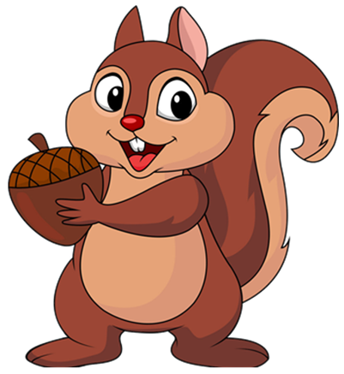
1
2
3

Slide 17
80 ....... 90
A. >
B. <
C. =

Slide 18
37 ....... 27
A. =
B. <
C. >

Slide 19
50 ...... 50
A. >
B. <
C. =

Slide 20
Tạm biệt và hẹn gặp lại!

Slide 21
Notes:
https://www.youtube.com/@hoc1biet10

